Slide 1

Модель процесса
«Инструментообеспечение»
Разработана в программном продукте «Бизнес-инженер»
http://www.betec.ru/index.php?id=18&sid=01
г. Москва, тел.: +7 (495) 220-56-57, 788-72-47
E-mail: info@betec.ru Internet: www.betec.ru

Slide 2
Дерево процесса «Инструментообеспечение»

Slide 3
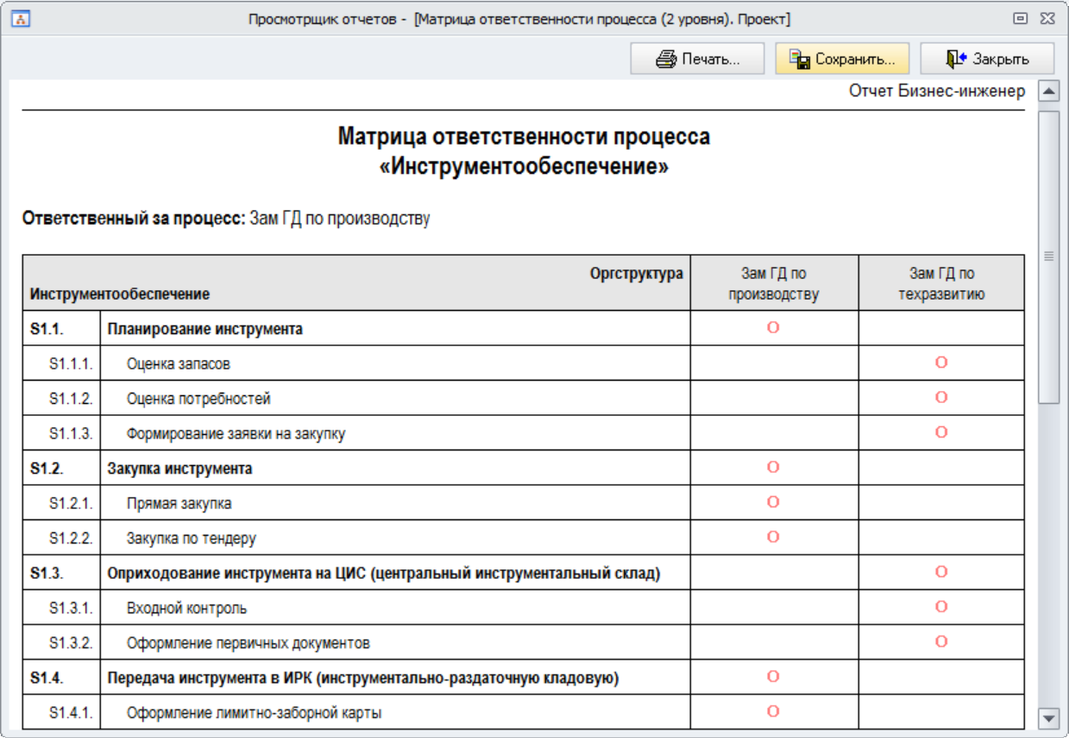
Матрица ответственности процесса «Инструментообеспечение»

Slide 4
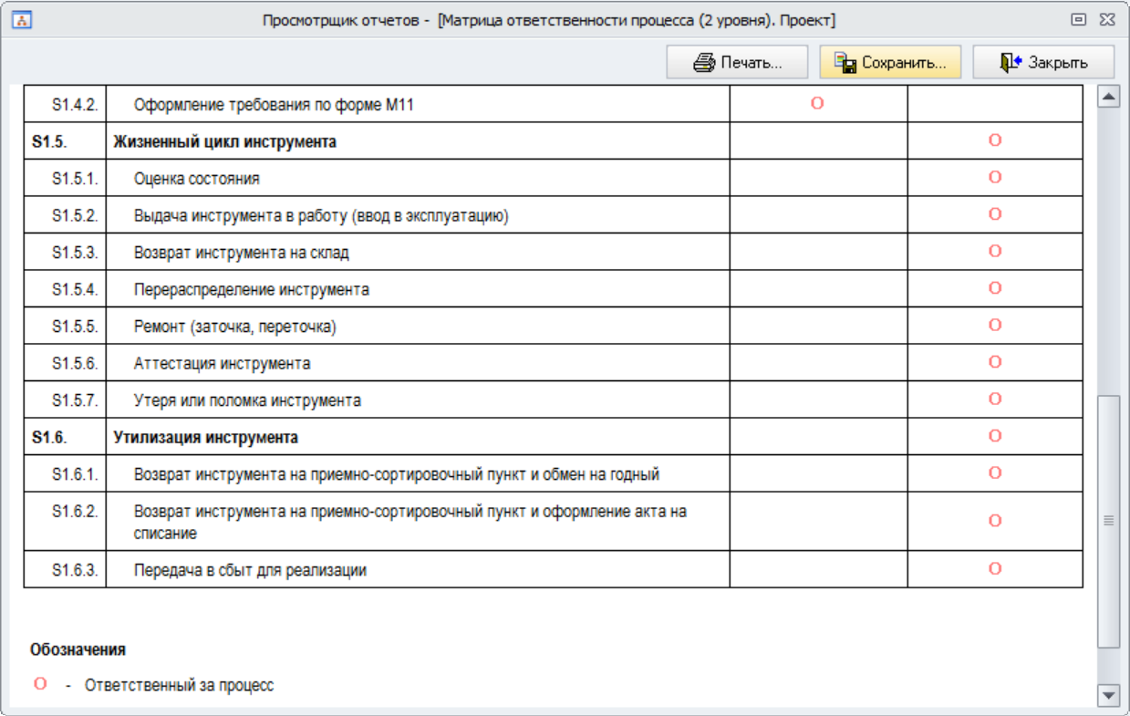
Матрица ответственности процесса «Инструментообеспечение» (продолжение)

Slide 5
Схема процесса «Входной контроль»

Slide 6
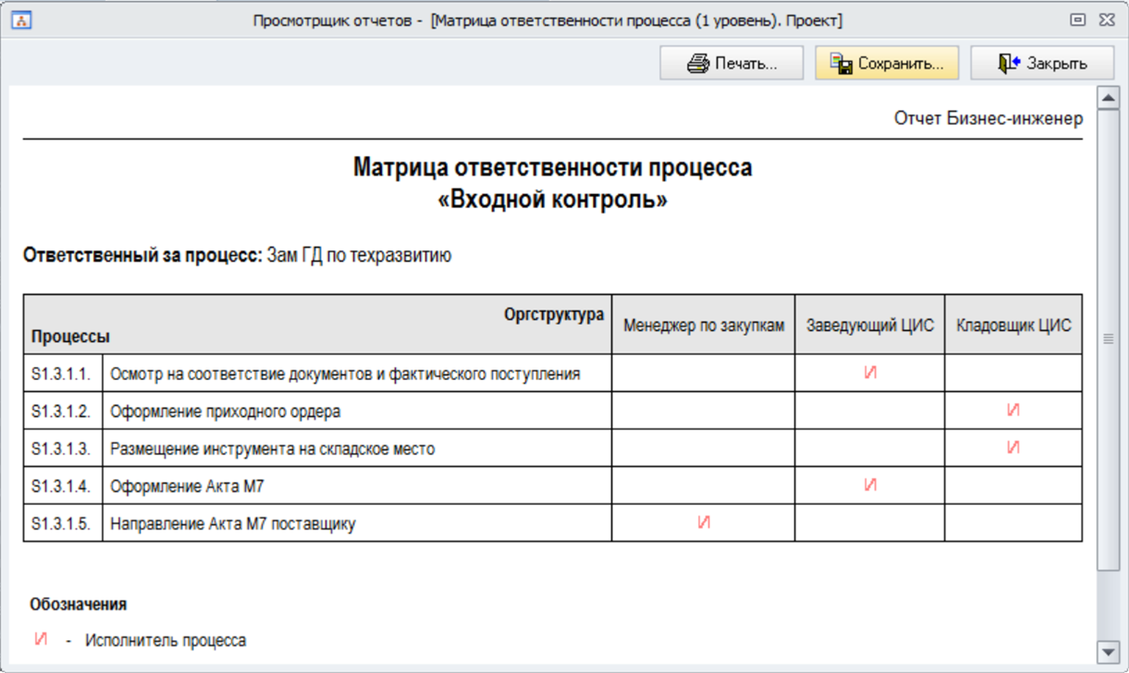
Матрица процесса «Входной контроль»

Slide 7
Схема процесса «Оценка запасов»

Slide 8
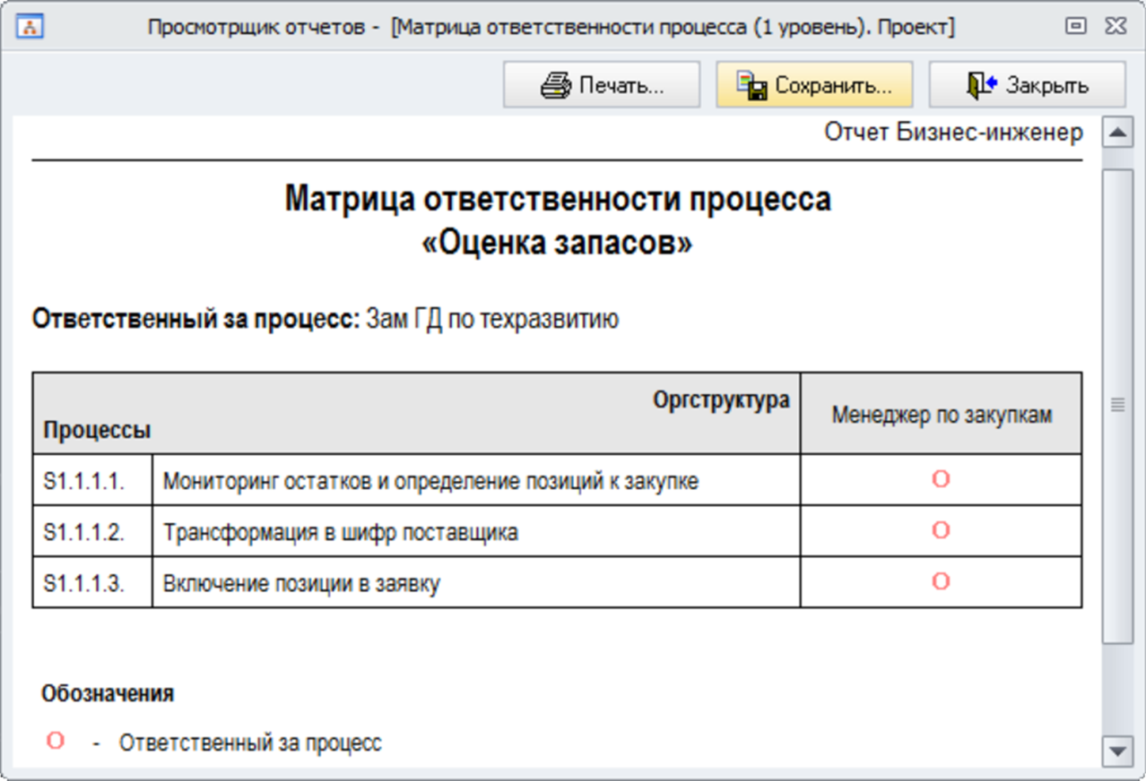
Матрица процесса «Оценка запасов»

Slide 9
Ключевые показатели процесса «Инструментообеспечение»

Slide 10
Диаграмма причин и решений проблемы
«Время поставки инструмента»

